Slide 1
Regional planstrategi
Tema: Oppsummert utfordrings- og mulighetsbilde
Regionalt planforum 4. okt. 2023

Slide 2
Prosess ny regional planstrategi
Kunnskapsgrunnlag/ diskusjonsnotater om sentrale tema/ drivkrefter
Oppsummeres i samlet utfordrings- og mulighetsbilde
Vurdering av eksisterende planer og planbehov
Utforming av forslag til ny regional planstrategi 2024-27
Høring vinteren 2024
Vedtak før sommeren 2024
Vurdering av satsinger og mål for fireårsperioden
Notes:
Jf lovgrunnlaget: vi skal vurdere viktige utviklingstrekk og utfordringer – derfor har vi laget diskusjonsnotater om viktige tema.
Og planstrategien skal utarbeides i samarbeid med kommunene, statlige organer mfl – og derfor er det viktig å få innspill til arbeidet fra dere tidlig, så det er en del av formålet med møtet i dag. Vi har også hatt dialogmøter med kommunene om temaene i kunnskapsgrunnlaget nå i mai. Og vi har også hatt med statsforvalteren inn i arbeidet med økonomi/ kommunebildene, og i temaet samfunnssikkerhet + dialog rundt andre tema også som klima og areal.
Vi skal trekke linjene mellom de ulike temaene, og oppsummere I et samlet utfordrings- og mulighetsbilde. Dette vil legges fram for fylkestinget senere.
Vi jobber også med scenarier som metode for å se ulike framtidsbilder for Trøndelag, og vi har jobbet litt med SWOT-analyser på de ulike temaene for å se om det er noen utfordringer og muligheter som er felles for de ulike temaene.
Ett av hovedpoengene med planstrategien vår, slik det også er for de kommunale planstrategiene, er å se hvilke planer vi har og hvordan de fungerer, og hva vi trenger å lage nye planer for ut fra de behovene vi ser og målene vi vil nå.
Ut fra dette lager vi forslaget til ny planstrategi for kommende periode, som vil sendes på høring til vinteren. Endelig vedtak av denne vil etter planen være våren 2024.

Slide 3
Samlet oversikt kunnskapsgrunnlag
Demografi
Folkehelse
Verdiskaping og kompetanse
Klima, natur og areal
Energi (løypemelding)
Økonomiske rammebetingelser
Samferdsel og infrastruktur
Samfunnssikkerhet
Notes:
Dette er overskriftene på de temaene vi jobber med denne våren, som representerer bade viktige drivkrefter for utvikling og sentrale tjenesteområder for fylkeskommunen, og som danner viktige utgangspunkt for å vurdere planbehov.
‘vi skal oppsummere noen hovedfunn I det følgende.
Temaet energi her er en oversikt over hva som skal utredes. Det går en egen prosess på dette til fylkestinget, og rapport med kunnskapsgrunnlag fra konsulentfirmaet Thema legges fram for fylkestinget denne uka. Det skal vurderes ut fra det om det skal lages en egen energiplan for fylkeskommunen.
I invitasjonen til møtet fikk dere utsendt lenker til nettsidene våre, hvor all informasjon om prosessen med planstrategien skal finnes.

Slide 4
Hovedaktiviteter høsten og vinteren 2023/24
Utarbeide et samlet utfordrings- og mulighetsbilde for Trøndelag
Beskrive hovedutfordringer
Beskrive muligheter og forslag til satsingsområder
Til HU og FU november 2023
Evaluere eksisterende planer og vurdere planbehov
Er planene vi har dekkende?
Hva skal rulleres ila perioden?
Behov for nye planer?
Utarbeide forslag til ny planstrategi
Til fylkesting februar 2024 – beslutter å sende på høring

Slide 5
Oppsummert utfordringsbilde
Regional planstrategi 2024-2027
Utkast per 29.sept. 2023
Notes:
Arbeidsgruppens utkast. Intern prosess nå for å forbedre fram mot hovedutvalg i november.
Mer spisset budskap. Dra opp viktige dilemmaer mellom ulike tema.

Slide 6
Tema
Trøndelag, Norge og verden i en usikker tid - Globale trender påvirker også Trøndelag
Det er ikke nok trøndere til å dekke behovet
Balansert utvikling
Framtidas kompetanse
Trygt, grønt og effektivt fra A til B
6609 km fylkesveg - Knappe ressurser og krevende dilemmaer
Hvordan står det til med helsa, egentlig - unge Kari og gamle Ola trønder?
Nok kraft til å elektrifisere Trøndelag?
Når vi klimamålene våre?
Kampen om arealene
Velferdsstaten under press. Trange budsjett krever prioriteringer.
Trygge og inkluderende lokalsamfunn
Scenarier for Trøndelag

Slide 7
Nok kraft til å elektrifisere Trøndelag?
Utfordringer
Muligheter
Utfasing av ca. 8,6 TWh fossil energi i Trøndelag krever en omstilling av hele energisystemet og mer energieffektivitet. (Det ble produsert 14,3 TWh elektrisk kraft i Trøndelag i 2022)
Elektrifisering av transport, industri og grønn næringsutvikling medfører en vesentlig økning av etterspørselen etter fornybar kraft. Forbruket i Trøndelag kan øke med 4,6 - 8 TWh innen 2050 (mot ca. 11 – 12 TWh i dag)
Innfasing av ny kraftproduksjon i form av vind-, sol- eller vannkraftproduksjon er arealkrevende.
Innfasing av ny vind- og solkraftproduksjon gjøre energisystemet mer væravhengig og kraftprisvariasjonene vil øke.
Tilgang på nettkapasitet er en utfordring for etablering av kraftkrevende industri. Noen regioner i Trøndelag har kapasitetsutfordringer allerede i dag.
Lavere kraftpriser i Trøndelag enn lengre sør i landet gjør Trøndelag attraktivt for kraftkrevende i næringer. Hvor lenge varer denne fordelen?
Potensiale for økt produksjon ved oppgradering og utvidelse eksisterende vannkraftverk
Trøndelag ligger foran resten av landet i bruk av fjernvarme. Infrastruktur og systematisk utnyttelse av overskuddsvarme har et stort potensial
Veksten i solkraft er rask, ved å ta i bruk takflater til produksjon og bygge termisk lagringskapasitet frigjøres kapasitet i et «fullt nett»
To hydrogenknutepunkt i Midt-Norge gir gode muligheter for samlokalisering av produksjon og forbruk for overgang til nullutslippsteknologi innen sjøfarten

Slide 8
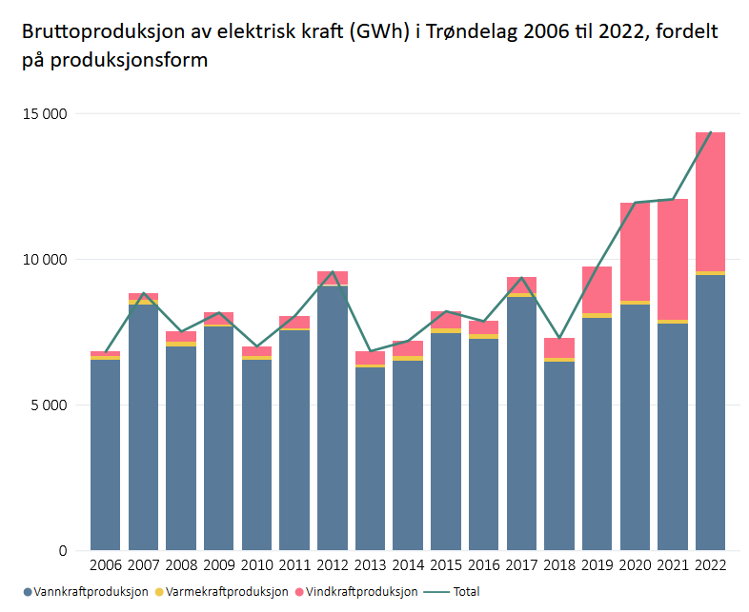
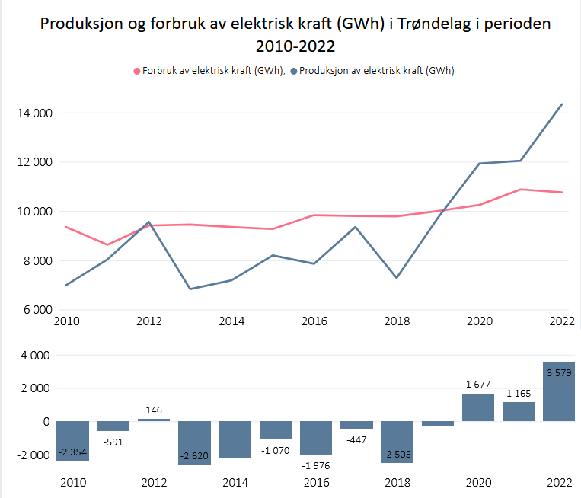
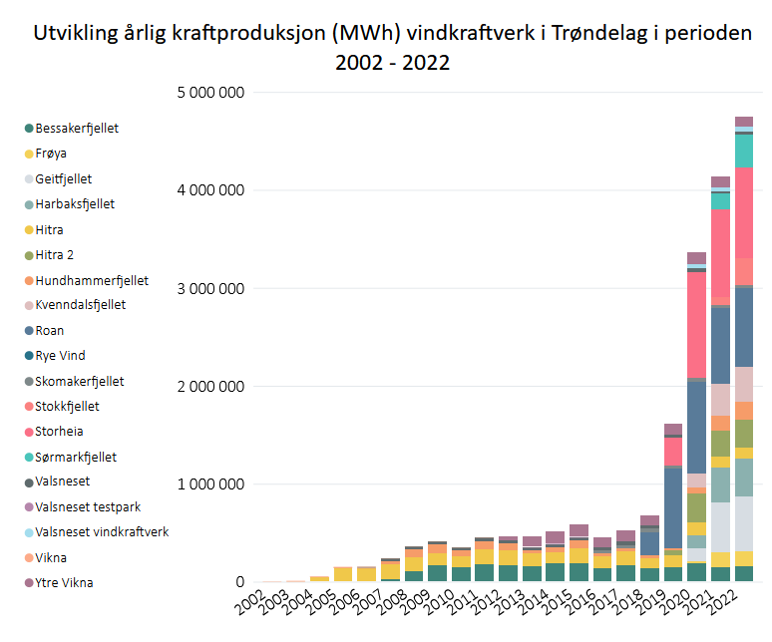
Utbygging av vindkraft har endret kraftsituasjonen i Trøndelag fra underskudd til overskudd
Vindkraft utgjorde 33,2 % av kraftproduksjonen i Trøndelag i 2022
De omstridte vindparkene på Fosen utgjør en betydelig del av økningen i kraftproduksjonen i Trøndelag. Der Høyesterett har sagt at vedtaket om tillatelse til vindkraftutbygging på Fosen var ugyldig fordi utbyggingen krenker reindriftssamers rett til utøvelse av kultur etter artikkel 27 i FNs konvensjon om sivile og politiske rettigheter. Høyesterett sa ikke hva som konkret skulle skje med vindkraftanleggene.
Vindkraft utgjør stor andel av kraftproduksjonen fra 2020
Fra kraftunderskudd til kraftoverskudd etter 2020
Storheia og Roan de største vindparkene

Slide 9
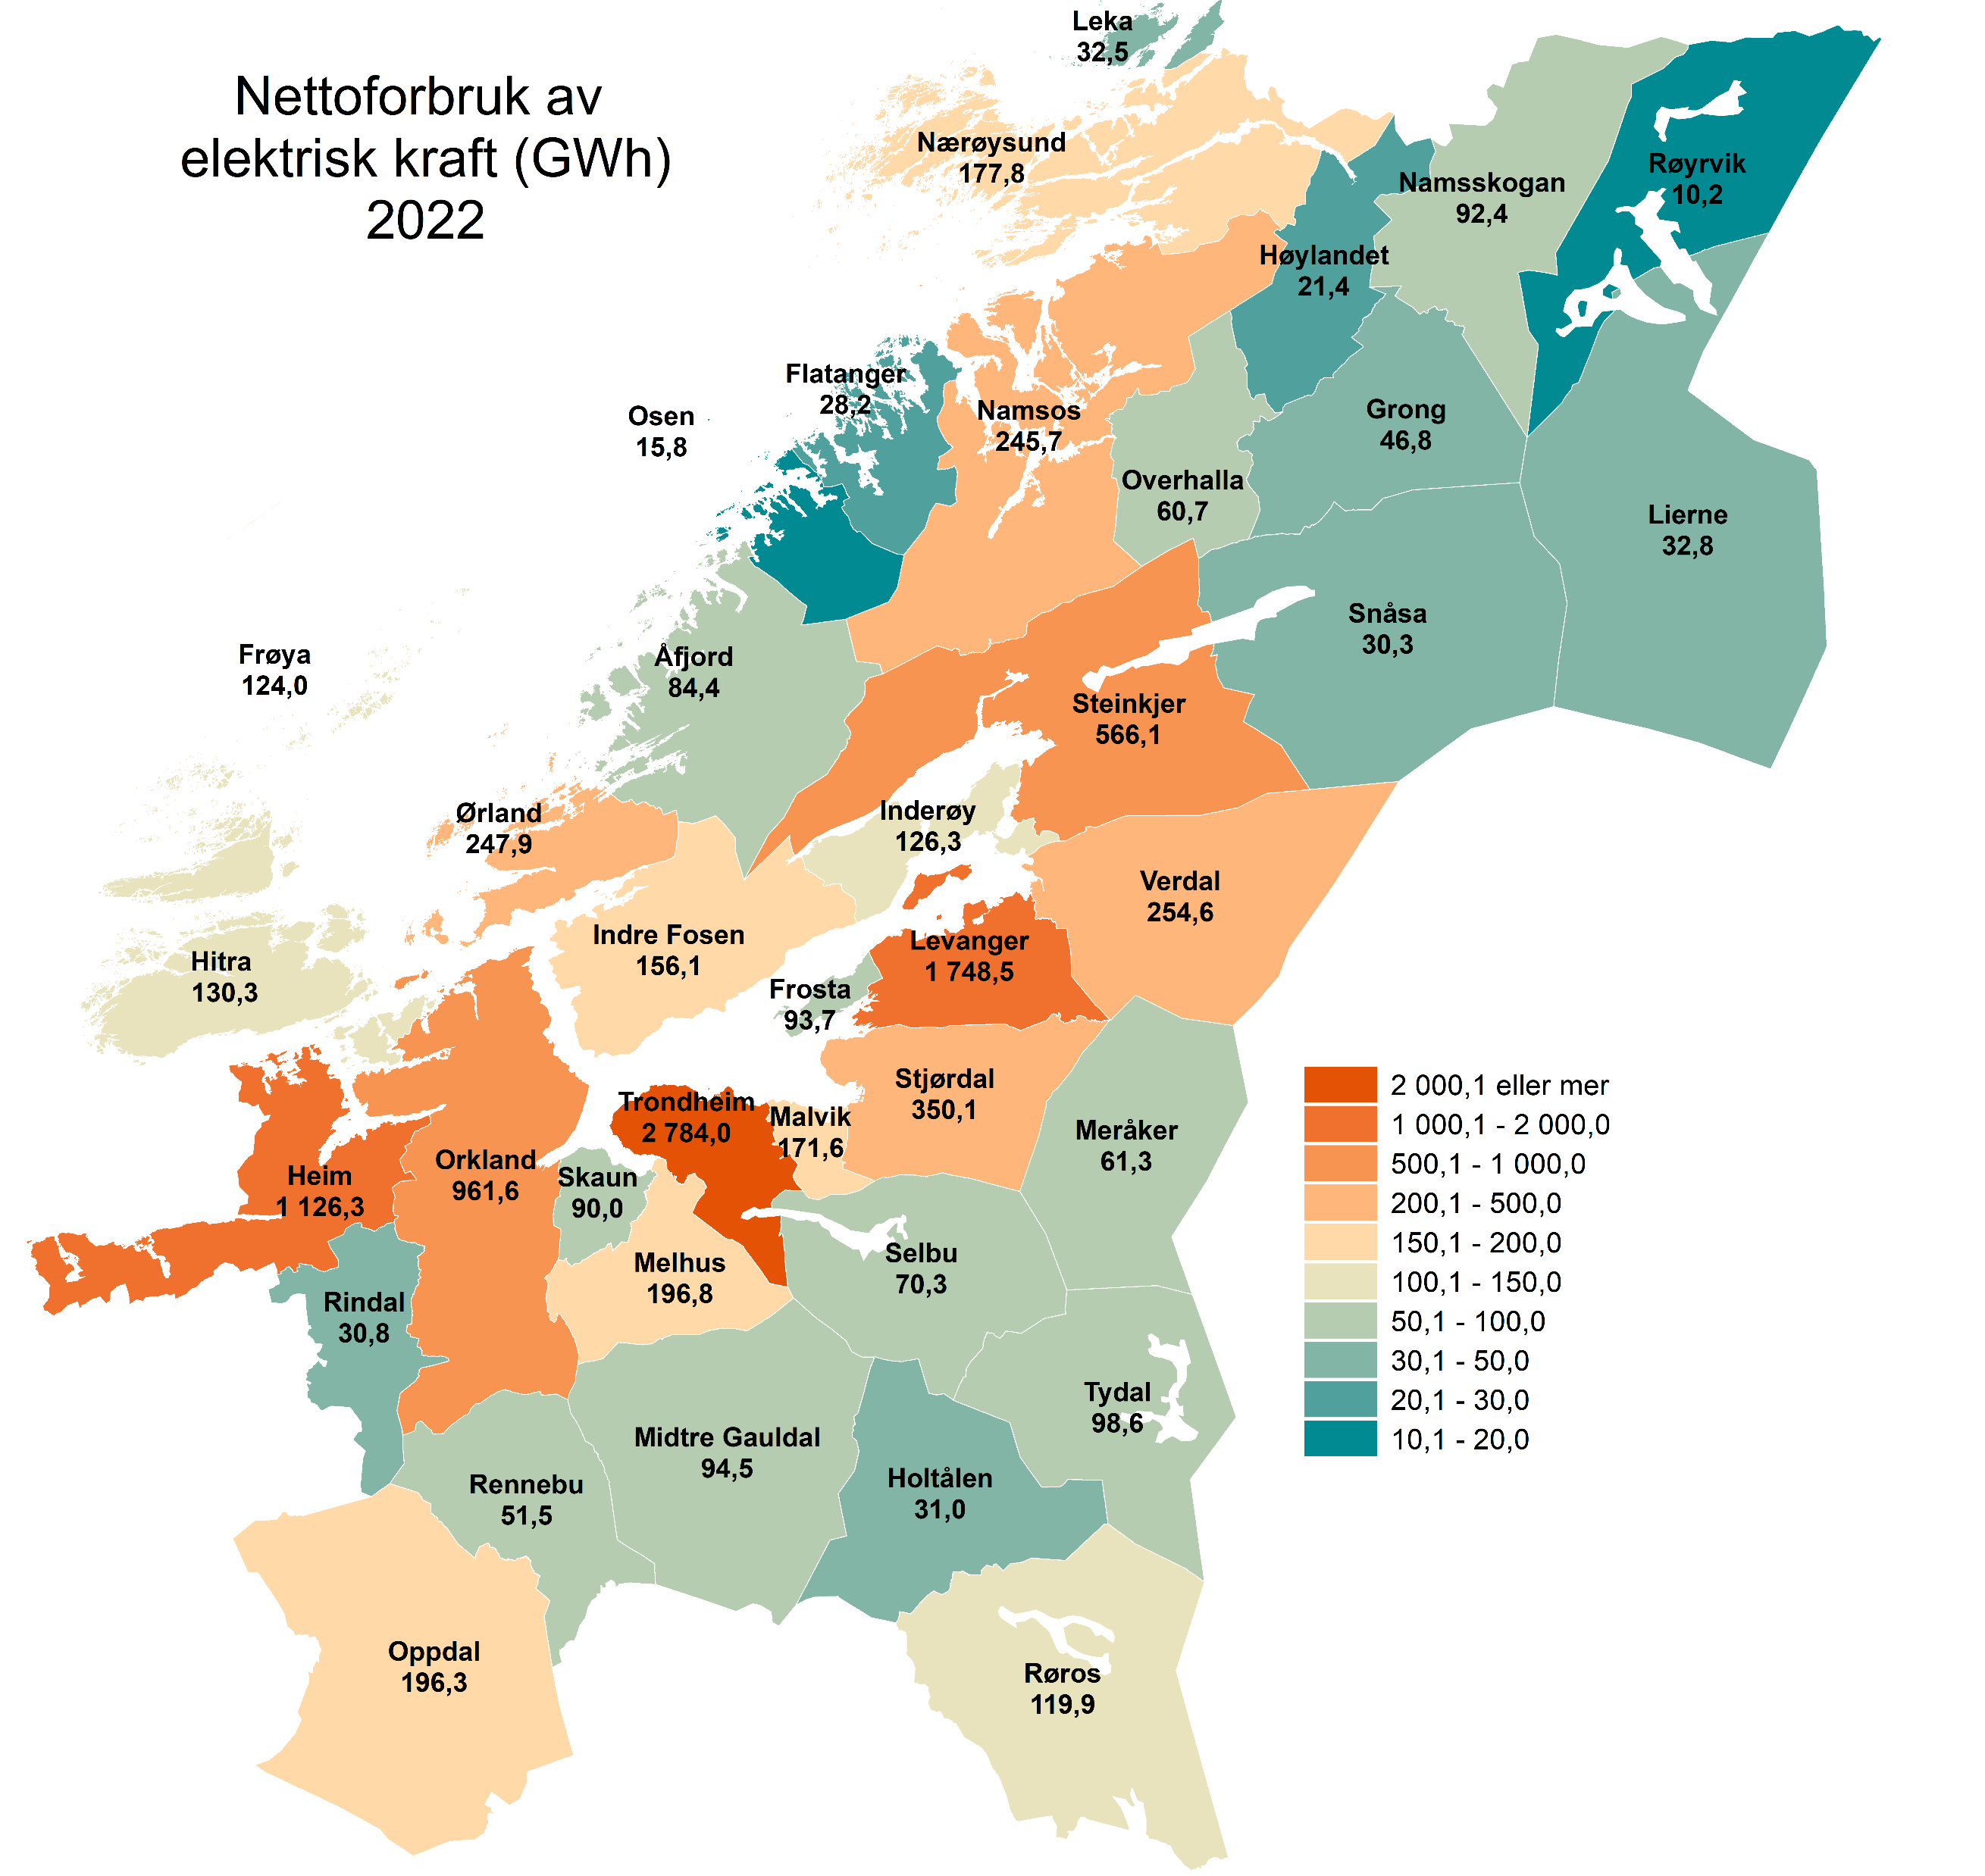
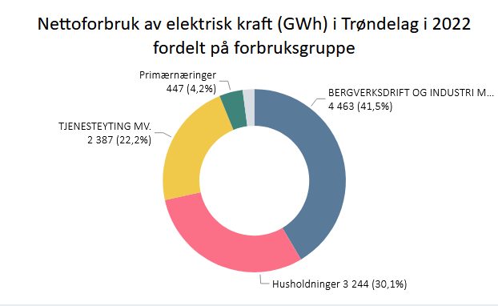
Over 40 % av elektrisitetsforbruket i Trøndelag er i industribedrifter
Levanger, Orkland og Heim har særlig stort elektrisitetsforbruk på grunn av industrien i disse kommunene.
Bykommunene har høyt totalt forbruk av elektrisitet, men lavt forbruk per innbygger.
Kraftforbruket i Trøndelag har økt med 15,1 % eller 1,4 TWh i perioden 2010-2022.
Høy vekst i forbruket i Tydal og Namsskogan etter etablering av datasenter. I 2022 økte forbruket med 340 % i Namsskogan og 210 % i Tydal.

Slide 10
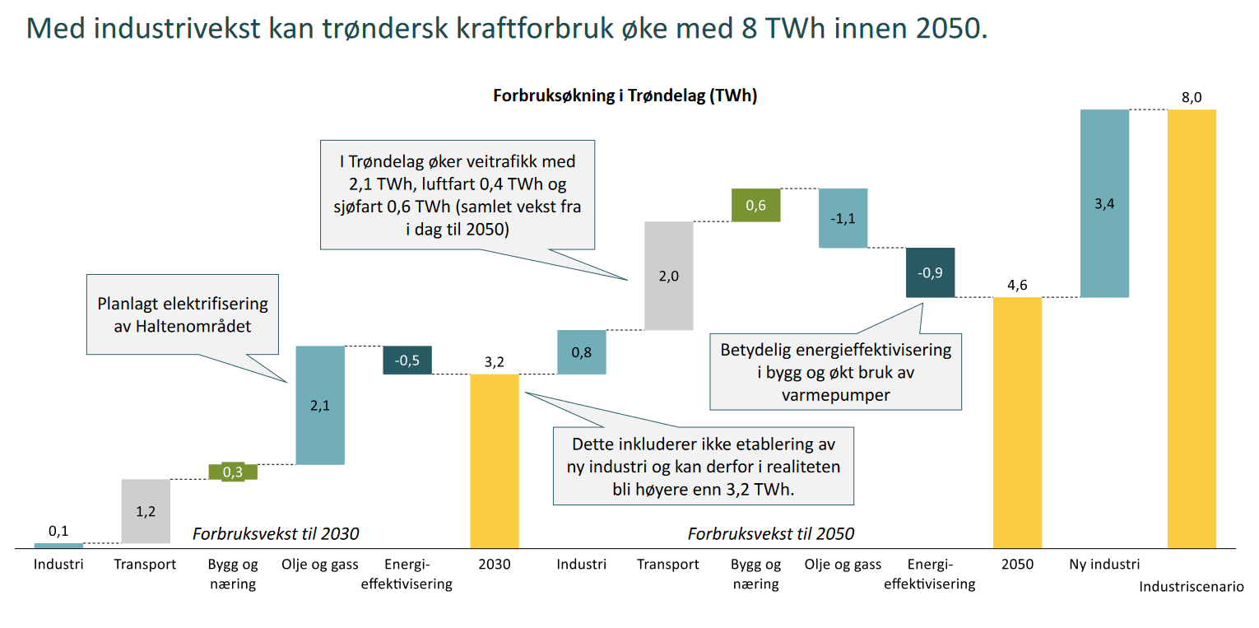
Nytt energibehov spiser opp kraftoverskuddet
Forbrukstallene inkluderer nettap. Kilder: THEMA, SSB, NVE, Statnett, Konkraft og Miljødirektoratet.

Slide 11
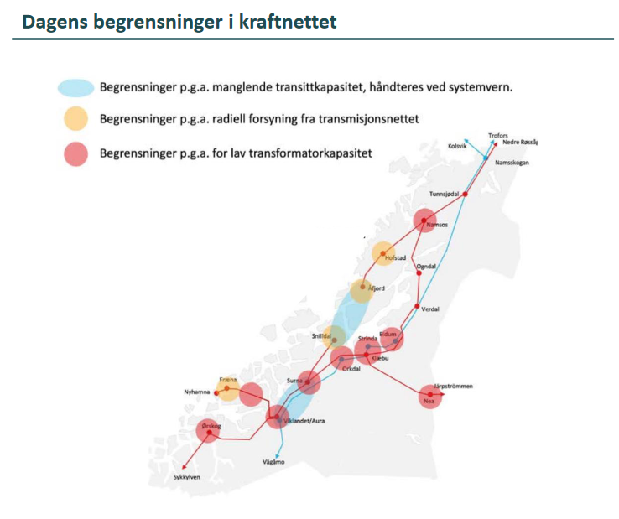
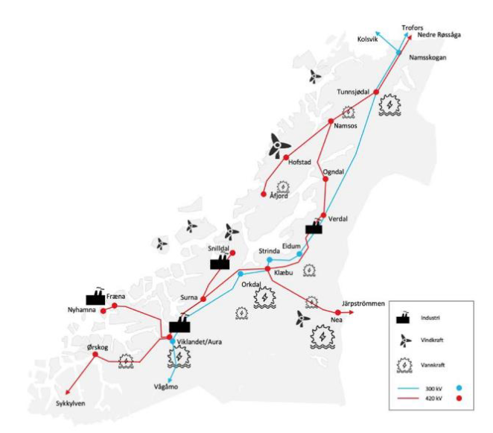
Det er større effektforbruk enn tilgjengelig effekt i området. Underskuddet kan i dag
dekkes av god kapasitet i transmisjonsnettet inn til regionen, men muligheter for forbruksvekst er begrenset av nettkapasitet flere steder i regionen

Slide 12
Når vi klimamålene våre?
Utfordringer
Muligheter
Klimapanelet fastslår at det haster med store globale klimakutt dersom man skal unngå de mest alvorlige konsekvensene av global oppvarming.
Norge og Trøndelag utgjør en liten del av verdens utslipp, men vi må gjøre vårt om vi ikke skal dømmes for hardt av fremtidige generasjoner.
Klimalovens mål om 50-55% klimagassreduksjon innen 2030 og 90-95% innen 2050 gjelder også i Trøndelag.
Klimaomstillingen griper inn i de fleste samfunnsområder som arealbruk, samferdsel, landbruk, energi og industri
Tap av naturmangfold grunnet nedbygging av arealer, intensiv bruk og forurensning tiltar
Ekstremvær svekker matforsyningssikkerhet og øker kostnader for klimatilpasning og vedlikehold av kritisk infrastruktur etter flom, skred og styrtregn.
CO2 kompensasjonsordningen hindrer utslippskutt i industrien
Trøndelag har teknologimiljø som kan bidra til å avkarbonisere industrien
Elektrifisering av personbiltransport går raskt og flere båt/fergesamband vil komme
Offentlige byggherrer må gå foran for å øke ombruk og nullutslippsteknologi
Stort potensial knyttet til karbonfangst og lagring samt karbonbinding i jord, hav og skog.
Økt sirkularitet og utnyttelse av restråstoffstrømmer reduserer forurensning og kan øke verdiskaping på sikt
Trøndelag fylkeskommune har en strategi for klimaomstilling som skal gi inspirasjon og være en ledesnor for hvordan klimaarbeid skal gjøres i Trøndelag.

Slide 13
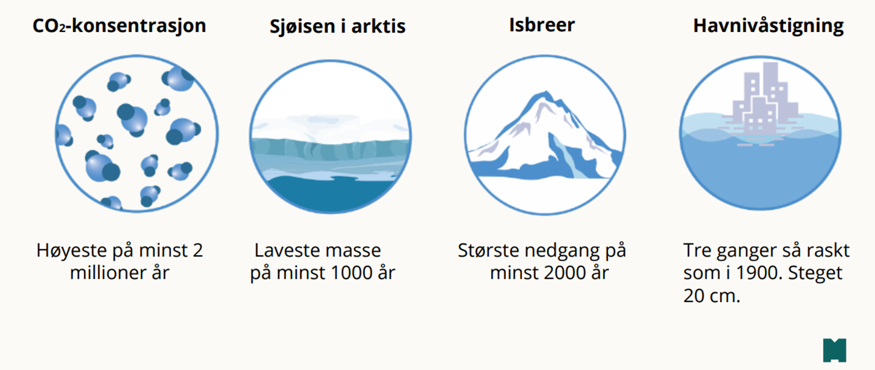
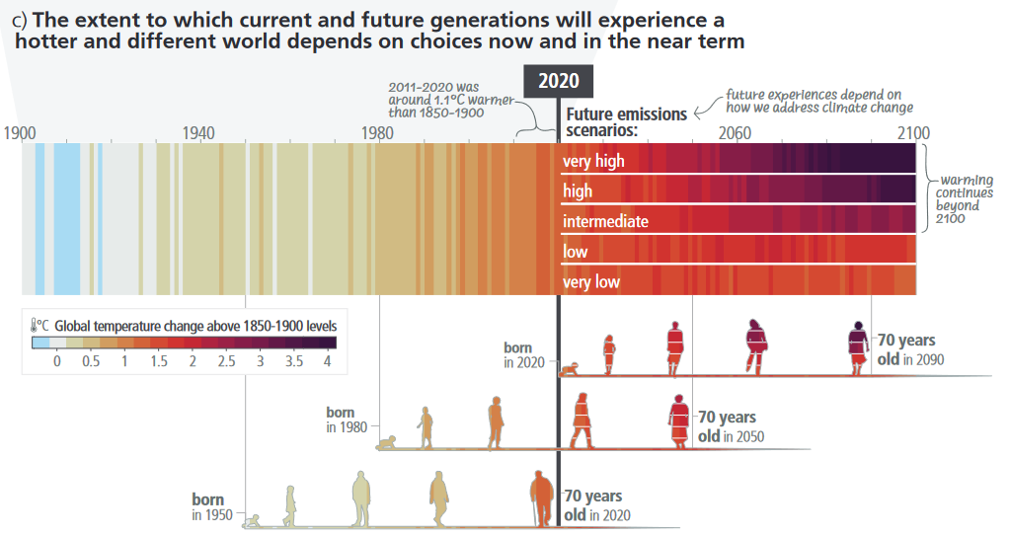
Det haster med klimakutt!

Slide 14
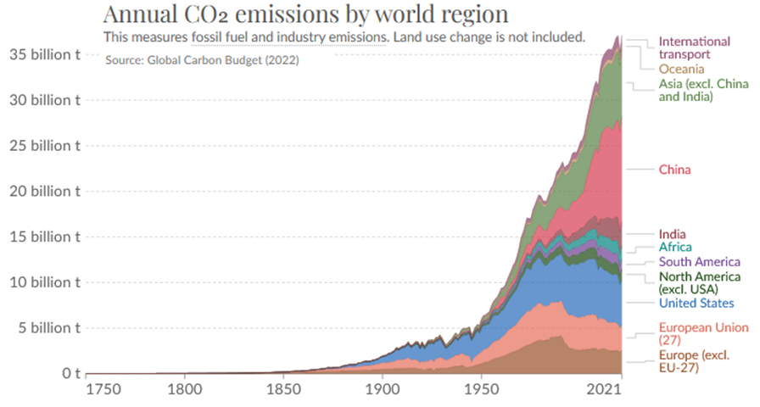
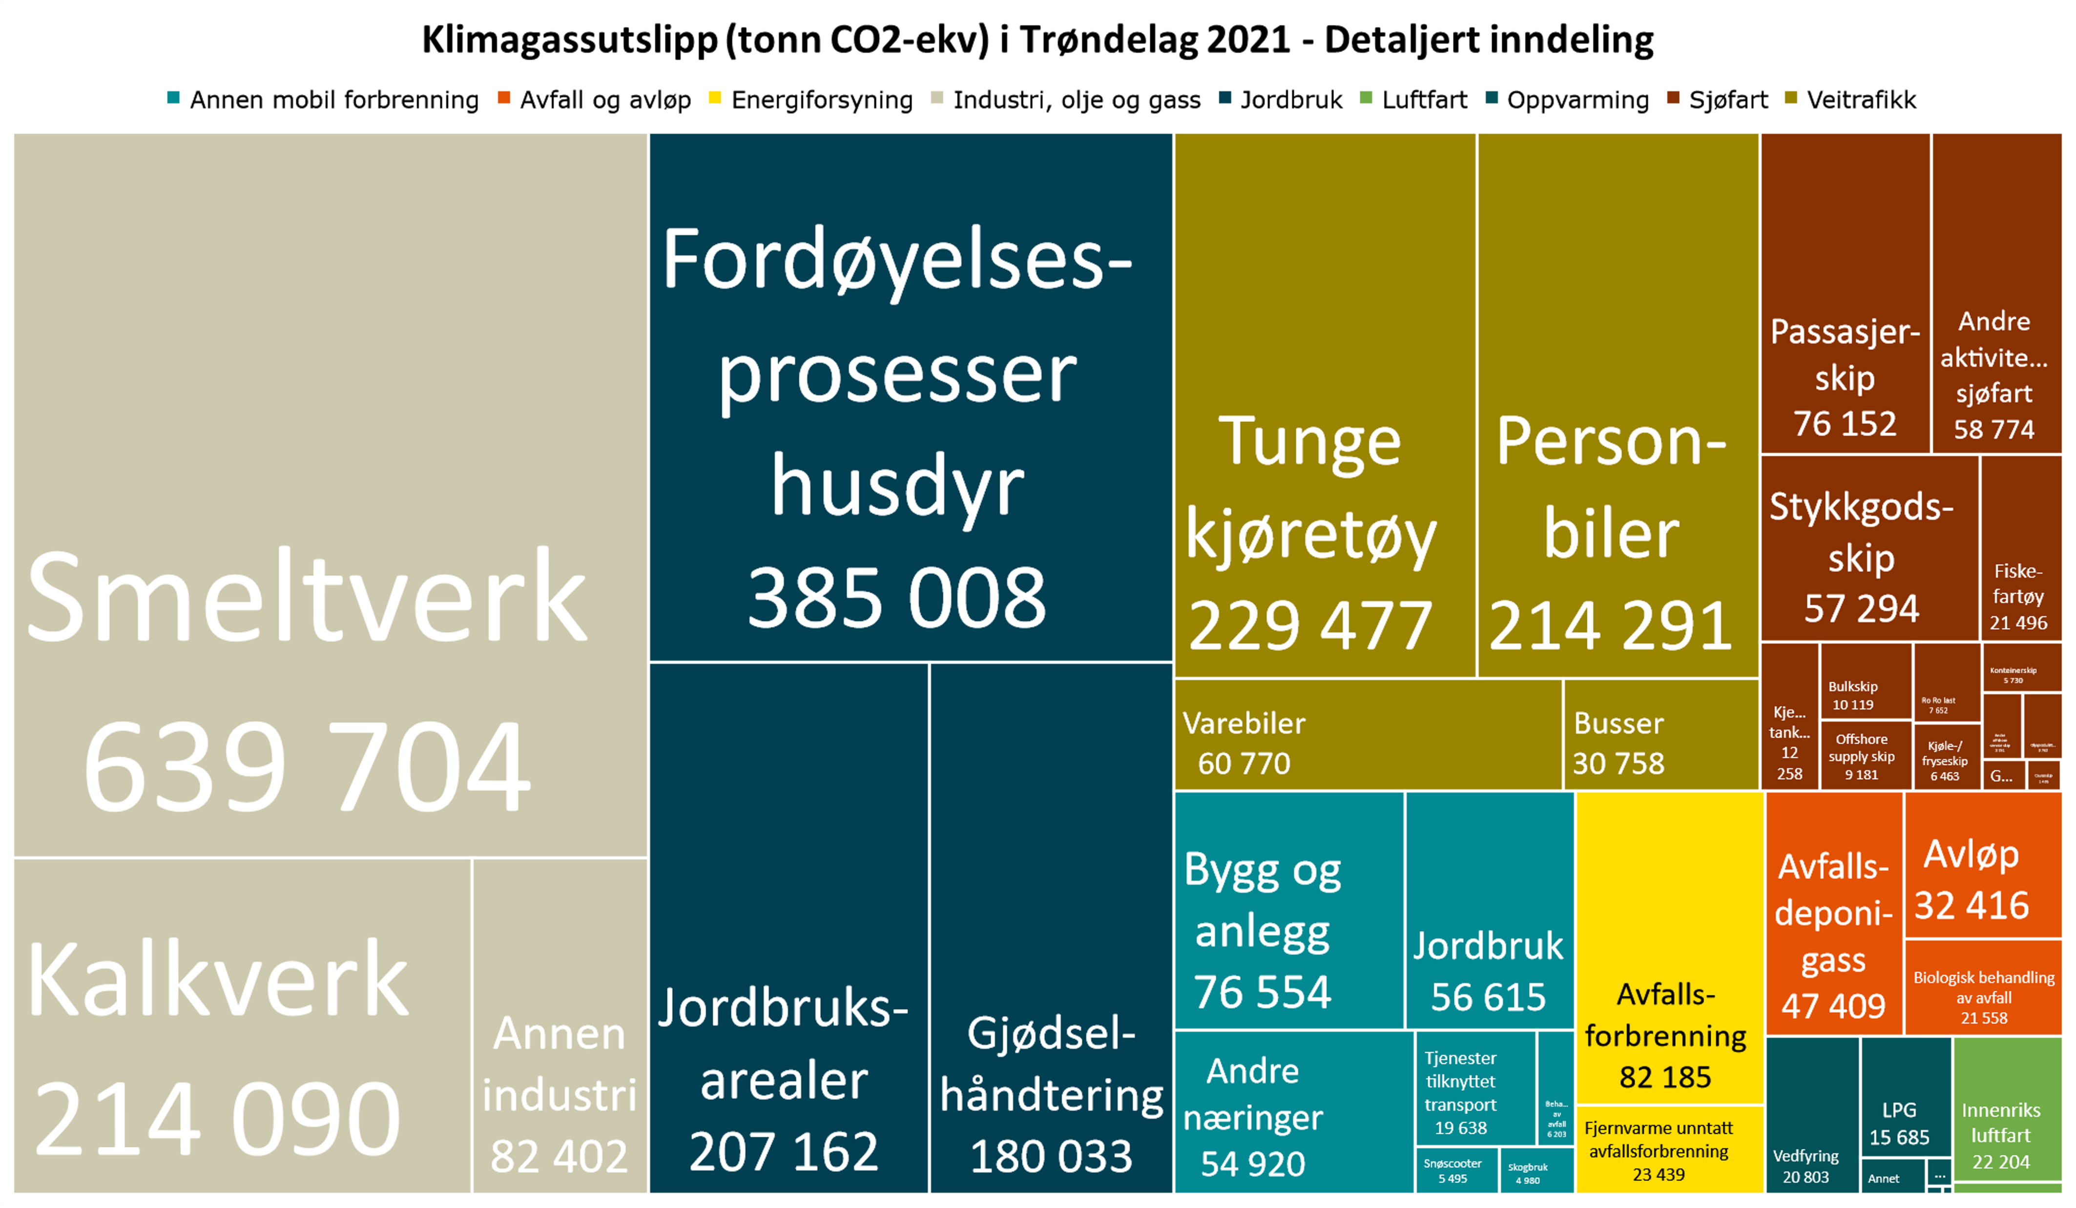
Vi må gjøre våre klimakutt. Ellers er det ikke håp for at resten av verden gjør det.
De samlede utslipp i Norske i 2021 utgjør 49 millioner CO₂e.
Vi har forpliktet oss gjennom Paris-avtalen til kutt av disse, og det blir en viktig driver for det grønne skiftet og dermed samfunnets ressursbruk og kompetansebehov framover.
Verdens samlede utslipp i 2021:
37,5 milliarder tonn CO2
52,8 milliarder tonn CO2e
Utlandet
I: Utslipp i norsk produksjon av eksportvarer (Olje og gass utgjør ca. 12 av 20 mill tonn CO₂e)
II: Utslipp ved forbruk av norske eksportvarer (Olje og gass utgjør ca. 500 av 560 mill tonn CO₂e)
III: Utslipp fra norsk produksjon og forbruk av norske varer, samt utslipp fra forbruk av importvarer.
IV: Utslipp fra utenlandsk produksjon av importvarer
V: Utslipp fra produksjon og forbruk av norske varer
II
Klimagassutslipp per innbygger:
Verden: 4,7 tonn CO₂
Norge: 6,7 tonn CO₂ (+ 42 %)
Norge
∑=49
I_{t}+III_{t}+V_{t}: Direkte utslipp fra produksjon og forbruk i Trøndelag. Utslipp i produksjon av petroleum i Norskehavet er ikke med.
I
560
≈20
I_{t}+III_{t}+V_{t}
3
560
III + V
IV
IV_{t}
IV_{t}: Utslipp i utlandet som følge av Trøndersk forbruk.
≈4
≈30
≈40

Slide 16
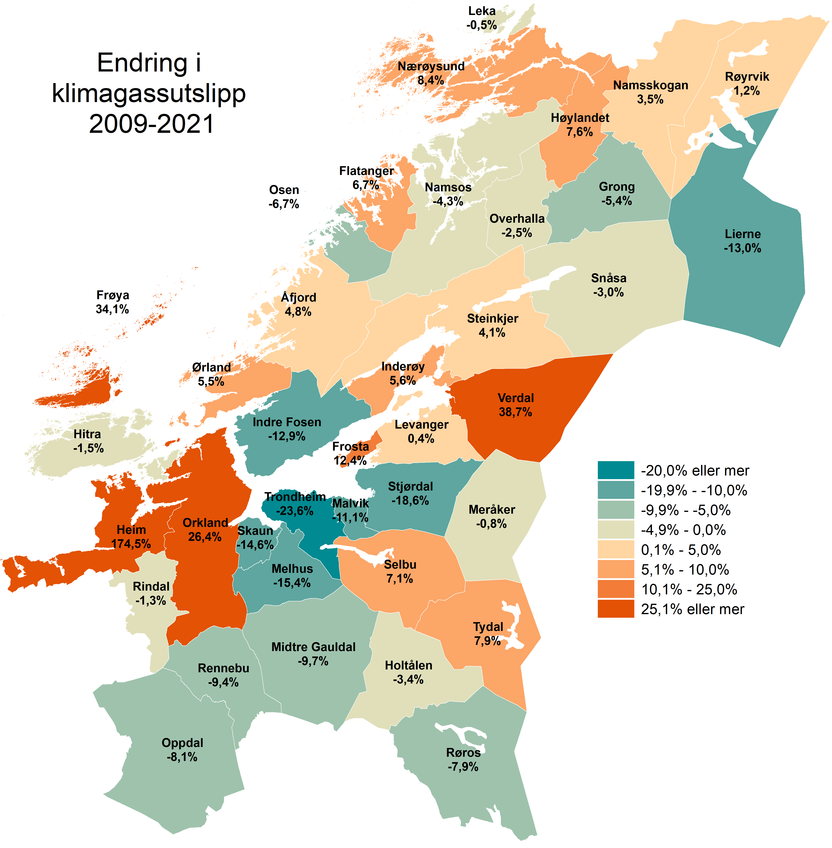
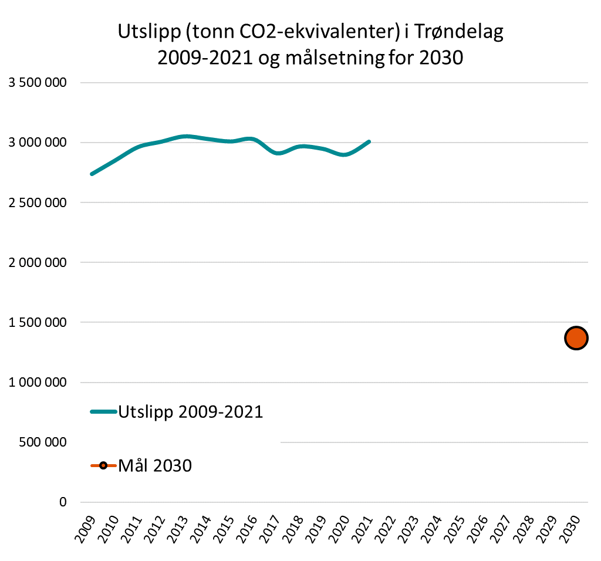
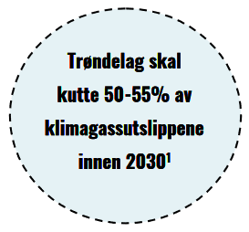
Omfattende endring i nasjonal og lokal politikk kreves for å nå klimamålene
¹ sammenlignet med 2009

Slide 17
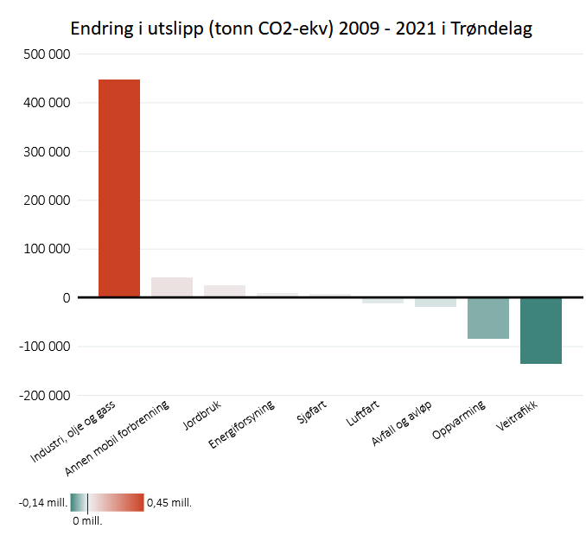
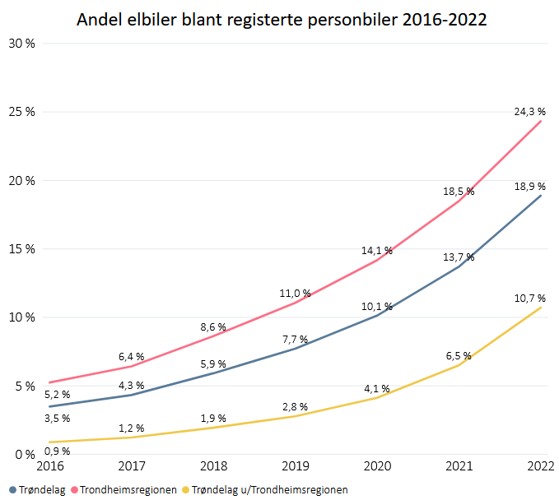
Økt aktivitet i industrien har gitt høyere utslipp i Trøndelag, elbilpolitikk og oljefyrforbud gir tydelig effekt

Slide 18
Kampen om arealene
Utfordringer
Muligheter
Arealbruk på land og i sjø er den største driveren for tap av natur.
Naturkrisen og klimakrisen er tett forbundet og kan kreve motstridende tiltak. Arealinngrep i naturen kan anses som nødvendige for å dempe klimakrisen, samtidig kan inngrepene få negative konsekvenser for både naturmangfold og klima.
Global måloppnåelse er avhengig av lokal handling og styring. Som arealmyndighet står kommunene overfor både store utfordringer og muligheter med tanke på å løse klima- og naturkrisa. Sammenhengene mellom klima, natur og areal er komplekse.
Det forventes særlig økt arealbruk og raskere beslutninger knyttet til energi- og industriutvikling for å gjennomføre det grønne skiftet framover.
Trøndelag har store arealer med naturbaserte næringer innenfor landbruk, reindrift, havbruk og fiskeri og som fortsatt vil utfordres av ulike areal- og brukerinteresser.
Det forventes en økning i arealbruken som følge av økt befolkningsvekst og aktivitet, særlig i og rundt byer og tettsteder, samt økt arealbruk som følge av fritidsaktiviteter utenfor byer og tettsteder.
Areal- eller naturnøytralitet som styrende prinsipp i arealplanleggingen, tydelige prioriteringer i kommunenes arealstrategier og arealplaner, og krav til konsekvensutredninger. Streng prioritering av ny utbygging i naturområder og grønne korridorer og fortetting, gjenbruk og sambruk på allerede utbygde arealer.
Primært unngå nedbygging av natur, dernest avbøte, restaurere og kompensere.
Utvikle og ta i bruk ny kunnskap og verktøy som marin kartlegging og areal- og naturregnskap.
Innovasjon i byggeprosjekter der det legges til rette for smarthus og -bygg, fokus på felles areal og smarte løsninger slik at man får mer ut av arealet.
Effektivisering og modernisering av landbrukssektoren for å øke matproduksjon og redusere miljøpåvirkningene, dermed også optimalisere areal utnyttelsen.
Bærekraftig turisme med respekt for natur og kulturarv. Ved å sette pris på det som er der og ikke bygge nytt.

Slide 19
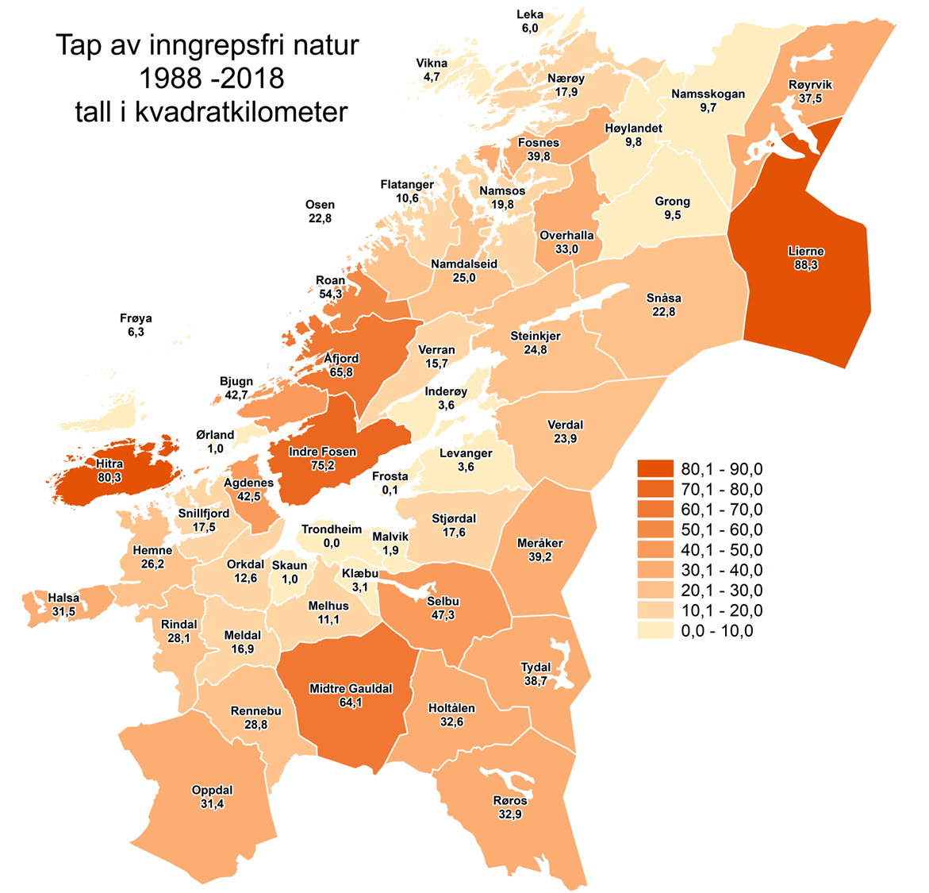
Bit for bit nedbygging av natur
I 2018 var det 17 962,8 km² med av inngrepsfri natur i Trøndelag, noe som utgjør 42,6 prosent av fylkets areal.
Sør-Norge har minst inngrepsfri natur igjen.
De tre fylkene som mistet mest inngrepsfri natur mellom 2013-2018 var Nordland, Trøndelag og Sogn og Fjordane.
Trøndelag ligger i mellomsjiktet av fylkene med tanke på truede arter på rødlista og høyest på antall truede naturtyper. Med stor naturvariasjon fra fjord til fjell betyr ikke det nødvendigvis at Trøndelag har den mest negative utviklingen for naturtyper.
Transport, telekommunikasjon og teknisk infrastruktur står for størst del av nedbyggingen I Trøndelag.
De to fylkene som har satt av mest tomtereserve til fritidsboliger i arealplaner er Innlandet og Trøndelag. Utbygging vil blant annet treffe viktige funksjonsområder for reindriften og myrområder.
Inngrepsfri natur er områder som ligger 1 km eller mer fra tyngre naturinngrep som veier, jernbanelinjer, vassdragsinngrep, vindkraftanlegg og større kraftlinjer. Nyeste kartlegging er fra 2018.

Slide 20
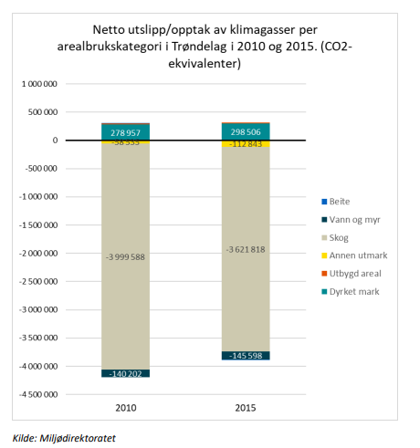
Trøndersk skog binder karbon, nedbygging av natur frigjør karbon
Trøndelag sine naturområder står for et stort opptak av CO₂. Opptaket er størst fra skog, men opptaket var høyere i 2010 enn i 2015. Det er to arealbrukskategorier som slipper ut CO₂, der «dyrket mark» har størst utslipp, deretter «utbygd areal».
Årlige utslipp fra arealbruksendringer i Norge er på om lag 2 millioner tonn CO₂-ekvivalenter som tilsvarer fire prosent av de totale norske utslippene, slik de rapporteres til FNs klimakonvensjon.
Det aller meste av dette skyldes at grønne arealer bygges ned. Fra 1990 til 2019 ble det bygget ned om lag 50 kvadratkilometer i Norge per år. 75 prosent av dette var skog. Nedbygging av produktiv skog og myr gir størst utslipp per arealenhet.
I tillegg til de direkte utslippene som følge av arealbruksendringen, fører nedbygging til redusert mulighet for framtidig karbonbinding på arealene og framtid produksjon av fornybare ressurser.
Notes:
Kilde tekst: https://www.miljodirektoratet.no/aktuelt/nyheter/2023/april-2023/redusert-nedbygging-er-bra-for-klima-miljo-og-landbruk/

Slide 21
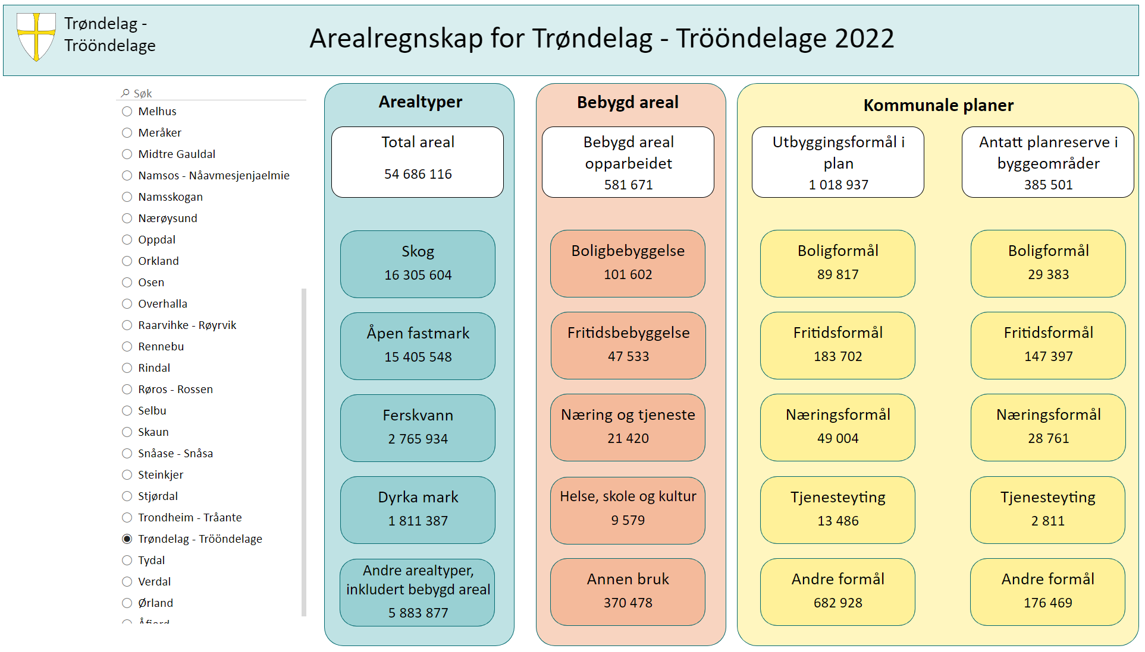
Under arbeid
*Alle tall i dekar
Hvorfor er arealregnskap et nyttig verktøy?
Det jobbes med et arealregnskap for Trøndelag og kommunene i fylket.
Et arealregnskap kan gi oversikt over planlagte endringer i arealbruken, og det kan vise hvilket utbyggingspotensial som ligger inne i eksisterende planer.
Arealregnskapet kan også brukes til å framheve kvalitetene på arealene som vurderes eller foreslås omdisponert til utbyggingsformål, og bidra til økt bevissthet om konsekvensene av arealendringer. Man kan kartlegge og føre arealregnskap over for eksempel karbonrike myrområder, skog og jordbruksarealer og beregne klimavirkning av planforslag. Dette gir et bedre kunnskapsgrunnlag for å gjøre alternativvurderinger for omdisponering for å unngå tap og nedbygging av særlig verdifulle arealer.
Naturregnskap skal utvikles og vil kunne si mer detaljert om arealenes naturkvaliteter.
*
Notes:
https://www.regjeringen.no/no/tema/plan-bygg-og-eiendom/plan_bygningsloven/planlegging/plansystem_prosess/kunnskapsgrunnlaget_plan/arealregnskap_kommuneplan/id2913557/?expand=factbox2913582
https://app.powerbi.com/view?r=eyJrIjoiM2Q3YjY2YTQtNWM4NS00ZTQ0LWI1OTctNDU4MTI0YzBmNjUxIiwidCI6IjUyYTllNTJlLWQ5MTgtNDAxZC1hYWZiLTBkYzE0YWMwOGUxNyIsImMiOjh9&pageName=ReportSection4e3b5748b96810354c05

Slide 22
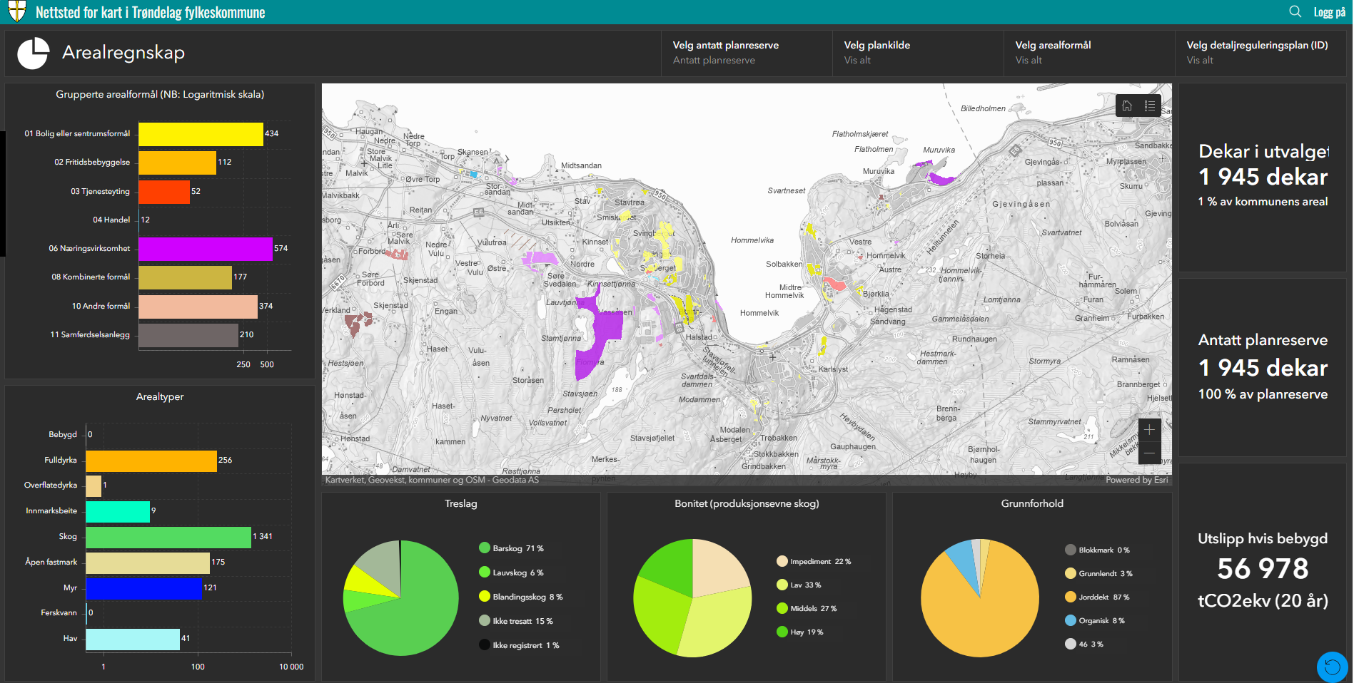
Eksempel/skjermdump

Slide 23
Energi vs. klima vs. natur – Trilemma eller er win-win-win mulig?
Er Trøndelag med på det grønne skiftet?
En grønn klima- og energiomstilling krever tilgang på arealer. Hvordan løser vi dilemmaer og finner mest mulig bærekraftige løsninger i kommuner og for Trøndelag som region?
Vindkraft på Fosen
Kraftverkene på Storheia og Roan utgjør en betydelig del av kraftproduksjonen i Trøndelag. Høyesterettsdommen fra 2021 slo fast at vindkraftverkene på Storheia og Roan er satt opp i strid med urfolksrettighetene. Avklaringer og utredninger rundt konsekvenser av dette vil fortsette framover.
Solkraft i stor skala?
Storskala bakkemonterte solkraftanlegg gir mulighet for grønn energi men vil kreve store arealer. I dag er kun 5 prosent av anleggene i Norge større anlegg, men dette vil ifølge NVE endre seg etter hvert som flere får konsesjon.

Slide 24
Energi vs. klima vs. natur? – Trilemma eller win-win-win mulig?
Det grønne skiftet trenger mineraler
Trøndelag har kjente malmdistrikter som det er økende interesse for, mye pga. at forekomstene også har potensial for flere bi-metaller som er kritiske for gjennomføring av det grønne skiftet. Dette kan gi nye arbeidsplasser. Samtidig er det usikkerhet knyttet til konsekvenser for reindrift og vannkvalitet.
Bruk og vern av sjøarealene
Trøndelag har store sjøområder og gir mulighet for ny virksomhet og nye næringer som f.eks. havvindanlegg og sjøbaserte mineralforekomster. Økt aktivitet forsterker behovet for kunnskapsbaserte avveininger mellom bruk og vern i sjøområdene.

Slide 25
Trondelagitall.no
Meld deg på vårt nye nyhetsbrev.

